Slide 1
CENTRAL EL POTRERO, S.A. DE C.V.

Slide 2
COMPROMISO
REFRENDAMOS
Ing. Raúl Fernando Juárez Martínez Gerente General
NUESTRO

Slide 3
ANTECEDENTES
Aunque la hacienda de El Potrero tuvo sus orígenes en el siglo XVI, quien fundó el primer trapiche por la zona para hacer panela, fue el Capitán Don José de Segura Ceballos quien fue Alcalde ordinario por varias ocasiones en la Villa de Córdoba, entre finales del siglo XVII y principios del siglo XVIII y se dice que fue él, quien debe haberle heredado el nombre de El Potrero conocido hasta nuestros días; ya que en ese entonces, era muy común en estas tierras, la actividad de crianza de potros y becerros.

Slide 4
ANTECEDENTES
En el año 1905, inversionistas estadounidenses fundan la empresa “THE MEXICAN NATIONAL SUGAR REFINING COMPANY”, e
inician la construcción del que sería el primer ingenio refinador de azúcar en México, con una capacidad de molienda de 600 toneladas de caña por día, en terrenos de la hacienda ubicados en el Municipio de Atoyac, en el Estado de Veracruz, México. A una distancia aproximada de 6 km del casco de la Hacienda, actualmente denominada “Potrero Viejo”. El Ingenio Central El Potrero, realizó su primera zafra en el año de 1908.

Slide 5
ANTECEDENTES
1911 | UNIDAD INDUSTRIAL HACIENDA EL POTRERO
1927 | COMPAÑÍA MANUFACTURERA DEL POTRERO,
1944 | COMPAÑÍA INGENIO EL POTRERO, S.A.
1975 | COMISIÓN NACIONAL DE LA INDUSTRIA AZUCARERA
1988 | CORPORATIVO XAFRA
1993 | CONSORCIO INDUSTRIAL ESCORPION (CUYA FILIAL CONSORCIO AZUCARERO CAZE, S.A. DE C.V.)
2001 | FONDO DE EMPRESAS EXPROPIADAS DEL SECTOR AZUCARERO (FEESA)
2016 | BETA SAN MIGUEL( BSM) CAMBIO DE NOMBRE A CENTRAL EL POTRERO, S.A. DE C.V.

Slide 6
CENTRAL EL POTRERO, S.A. DE C.V
DIRECCIÓN GENERAL BETA
COORDINADOR DE OPERACIONES
ASESOR
GERENTE TÉCNICO
GERENTE GENERAL
ENCARGADO DE CALIDAD
GERENCIA DE CAMPO
SUPTCIA GRAL. FÁBRICA
SUPTCIA GRAL. CAMPO
CONTADOR GENERAL
JEFE DE P Y D

Slide 7
MISIÓN
VISIÓN
Ser la Industria Azucarera líder a nivel mundial, con diversificación de productos y operando con tecnologías amigables con el medio ambiente.
Satisfacer los requerimientos de endulzante y energía de las industrias alimentarias y farmacéutica, con azúcar refinado “POTRERO”; garantizando con ello la permanencia de la fuente de trabajo de los involucrados y preservando el entorno.

Slide 8
VALORES Y PRINCIPIOS
CLIENTE: Razón de ser y nuestro principal compromiso.
COMPETITIVIDAD: Fortalecimiento y garantía de permanencia.
RESPONSABILIDAD: Cumplir nos hace únicos. SEGURIDAD: Garantizar la integridad como punto principal. EQUIPO: Unidad e inclusión para lograr metas.
HONESTIDAD: Valor que enaltece y crea confianza.
FAMILIA: Base fundamental y motivo de nuestro desarrollo.

Slide 9
ISO 9001:2015 GESTION DE LA CALIDAD
FSSC 22000 SEGURIDAD ALIMENTARIA
KOSHER
REGISTRO FDA

Slide 11
DERECHOS HUMANOS
ESTÁNDARES LABORALES
MEDIO AMBIENTE
ANTICORRUPCIÓN

Slide 14
CELEBRACIÓN DE CONTRATOS INDIVIDUALES DE TRABAJO Y SEGUIMIENTO AL CONTRATO COLECTIVO.
En Central El Potrero, S.A. de C.V., continuamos comprometidos con el trabajo que realiza cada uno de sus colaboradores, a través de las prácticas responsables de contratación establecidas en la celebración de los Contratos Individuales de Trabajo y Contrato Colectivo de Trabajo, se establecen compromisos entre empresa y colaborador como son las prestaciones, también incluye la participación de todos y cada uno en materia de Responsabilidad Social.

Slide 15
PROGRAMAS DE CAPACITACIÓN.
Todos los colaboradores No sindicalizados del área de Fabrica Impartieron cursos técnicos entre el personal a su cargo con el fin de fomentar el desarrollo de nuevas competencias.

Slide 16
CELEBRAMOS CON LOS COLABORADORES

Slide 18
DONACIÓN DE ROPA
Con la participación de todos los colaboradores de CEP se recaudo ropa que estuviera en buen estado para ser donada a las distintas personas que mas lo necesitan.

Slide 19
LABERINTO DEL PROCESO DE ELABORACIÓN DE AZÚCAR.
Es fundamental para CEP apoyar en el conocimiento y entretenimiento de los niños de nuestra zona. Por ello el día 20 de noviembre se estableció un stand en la explanada de la división del ejido La Concepción municipio de Yanga, cuya finalidad fue establecer un laberinto en el que para ingresar todos los niños deberían de traer puestos casquitos y chalecos de seguridad, al ingresar al mismo se les explicaba todo el proceso.

Slide 20
APOYAMOS A NUESTRO SECTOR MAS VULNERABLE

Slide 21
PREOCUPADO POR SU SECTOR MAS VULNERABLE
En lo que va del Ciclo 2018-2019 el comité de producción y calidad cañera de Central El Potrero entregó en apoyo al sector agrícola herramientas y enseres de uso personal a los trabajadores del campo con el propósito de procurar su bienestar
CONCEPTOS | UNIDAD | CANTIDAD | MONTO
COBERTORES | PZA | 595 | 62,475.00
COLCHONETAS | PZA | 1509 | 208,242.00
LAMPARAS | PZA | 489 | 39,120.00

Slide 22
APOYAMOS A NUESTRO SECTOR MAS VULNERABLE
Realizamos entrega de lámparas a nuestros cortadores para permitirles así una mayor visibilidad en la oscuridad.

Slide 23
APOYAMOS A NUESTRO SECTOR MAS VULNERABLE
En Central El Potrero, se dio inicio con el programa piloto de sombra y descanso, mismo que permitirá a los cortadores de caña descansar de las labores que llevan a cabo así como ingerir sus alimentos y refrescarse en un área cómoda

Slide 24
CORRESPONSABILIDAD CON PROGRAMAS EDUCATIVOS.
Los jóvenes egresados de las diversas Instituciones Educativas son el futuro de las Empresas, por ello en Central El Potrero, apoyamos a la Academia en busca del talento humano, dando apertura para la realización de estadías, prácticas profesionales, servicio social y residencias a estudiantes de las Universidades de la Región y foráneas, sí las empresas brindan oportunidad, los estudiantes ganan experiencia y al final es un beneficio ganar-ganar.

Slide 25
CORRESPONSABILIDAD CON PROGRAMAS EDUCATIVOS.

Slide 26
ENTREGA DE COMPUTADORAS PORTÁTIL
Para fomentar el estudio en los jóvenes, Central El Potrero realizo la entrega de computadoras portátiles a jóvenes estudiantes.
Que requerían de ellas para apoyarse en la realización de sus tareas escolares y de esta forma aumentar su aprendizaje.

Slide 27
FOMENTAMOS LA INTERACCIÓN ENTRE EL
INGENIO Y LOS GRUPOS DE INTERES
Con el fin de fomentar la interacción entre las familias de los colaboradores así como entre los grupos de interés, se efectuó la misa de inicio de Zafra, en donde se invito a la comunidad en general a participar en ella. Y así preservar la creencia religiosa de nuestros colaboradores.

Slide 28
FOMENTAMOS LA INTERACCIÓN ENTRE EL INGENIO Y LOS GRUPOS DE INTERÉS
Sabemos de la importancia que representa la familia de los colaboradores es por ello que para reconocer el apoyo brindado a sus esposos posterior a la misa de inicio de zafra se realiza un desayuno para las esposas de los mismos.

Slide 29
APOYAMOS LAS TRADICIONES DE LA
COMUNIDAD
Con el fin de fomentar las tradiciones de la localidad, el personal de Central El Potrero participa en actividades tales como la peregrinación y día de muertos.

Slide 30
APOYAMOS LAS TRADICIONES DE LA COMUNIDAD
Central El Potrero con el fin de fomentar las tradiciones y costumbres de la comunidad, realizó la ponencia de su altar de día de muertos.

Slide 31
APOYAMOS LAS TRADICIONES DE LA COMUNIDAD
BRINDIS DE NAVIDAD

Slide 32
CAMPAÑA ANTI DENGUE
Se participo en el inicio de la campaña anti dengue que cubrió el sector salud en la comunidad y limpieza constante y puntual de residuos urbanos en el cuerpo del Canal de Riego

Slide 33
DESARROLLO DE CAMPAÑAS DE SEGURIDAD EN CAMPO
Platicas del uso de equipo de protección personal

Slide 34
ENTREGA TAPITAS ESCUELA LÁZARO CÁRDENAS
DEL RIO
Central El Potrero con la finalidad de seguir apoyando a las personas que así lo necesiten y a su vez fomentando el cuidado por el medio ambiente, en esta ocasión realizo la donación de 500 tapas a la escuela Primaria Federal General Lázaro Cárdenas del Rio para que a través de su venta obtengan ingresos para la adquisición de materiales didácticos.
Beneficiando así a 650 alumnos
500
Taparroscas

Slide 35
VINCULACIÓN CON PROGRAMAS DE APOYO DE LA COMUNIDAD
En continuo apoyo para que los centros escolares, mejoren la calidad de las instalaciones donde se forjan los futuros profesionistas. Central El Potrero realizo la donación de 50 kg de pet a la Escuela Lázaro Cárdenas del Rio, para que ellos hicieran la venta del mismo y obtuvieran recursos para seguir mejorando su infraestructura.

Slide 36
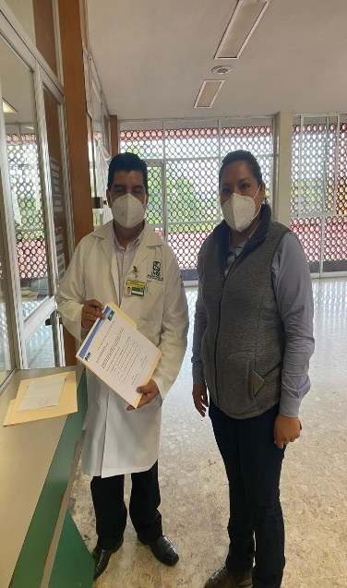
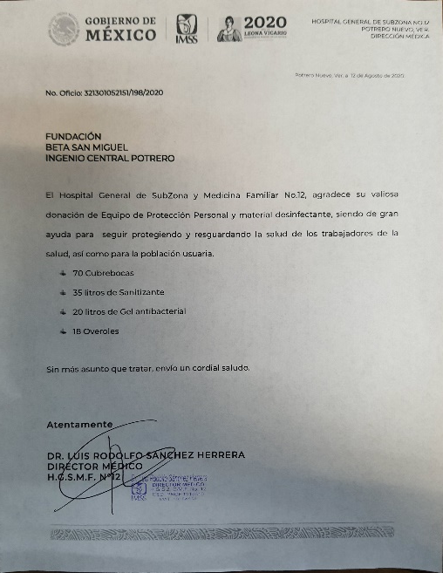
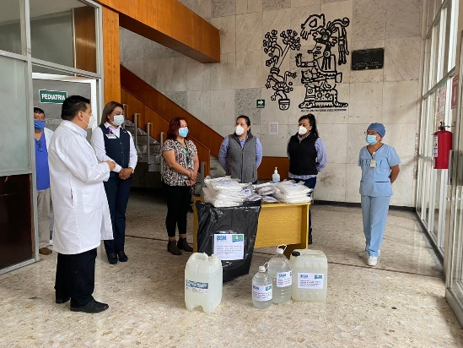
DESARROLLO DE VINCULACIÓN ESTRATÉGICA
CON INSTITUCIONES DE SALUD
Fundación BSM, refrenda su compromiso con la dependencia de salud de la comunidad de Villa Gral. Miguel Alemán, Atoyac, Ver. Como parte de las acciones para apoyar al personal medico que atiende a pacientes de covid-19.
150
Personas
beneficiadas

Slide 37
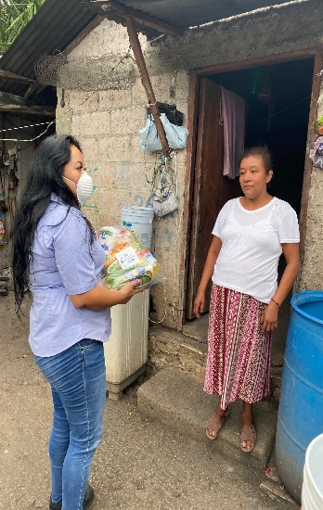
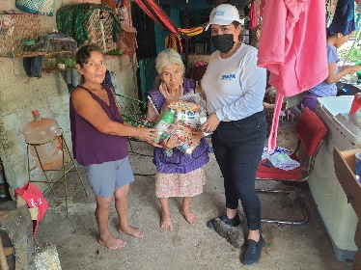
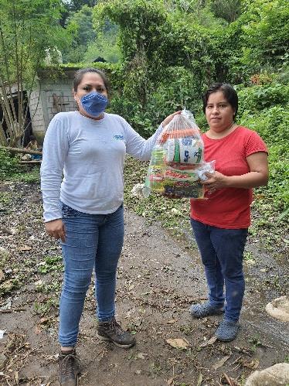
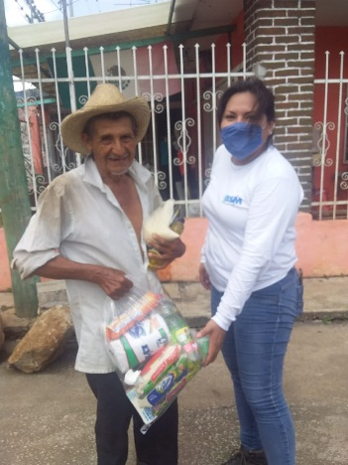
ENTREGA DE DESPENSAS A LOS MAS VULNERABLES COMO APOYO ANTE LA CONTINGENCIA POR COVID-19 E INUNDACION.
Fundación Beta San Miguel realiza ante la contingencia del COVID-19 y desastre natural (inundación) que sufrió la comunidad Potrerense.
Es por ello que como iniciativa propia de la FBSM e Ingenio Central el Potrero, personal voluntario se dio a la tarea de visitar distintas colonias afectadas por la inundación y así proveer de alimentos de la canasta básica a los mas vulnerables.
1000
Beneficiados
aproximadamente

Slide 38
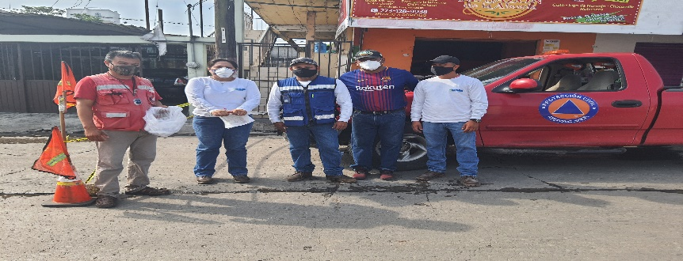
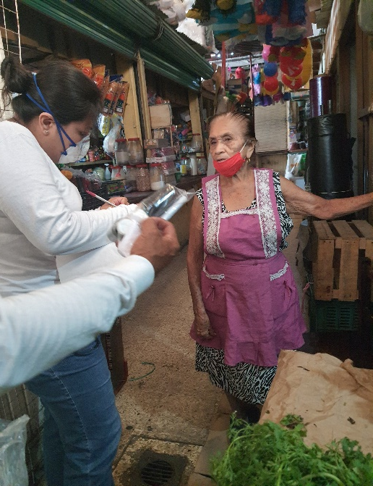
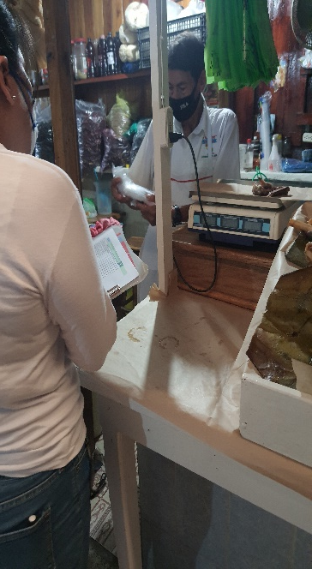
ENTREGA DE KITS DE GEL ANTIBACTERIAL Y CUBREBOCAS CON LA FINALIDAD DE PREVENIR LOS CONTAGIOS DE COVID-19 TRABAJANDO EN CONJUNTO CON PROTECCION CIVIL.
Fundación Beta San Miguel, continuando con los apoyos en beneficio de la comunidad ha dotado de kits de gel antibacterial y cubrebocas a la población en general para evitar en lo posible los contagio de COVID-19.
550
Beneficiados aproximadamente

Slide 41
PRESTAR SU TRABAJO LIBREMENTE
En Central El Potrero se respeta el derecho que tiene cada persona que desea prestar su servicios libremente como colaborador.

Slide 42
RECONOCEMOS LOS AÑOS DE SERVICIO DE
CADA UNO DE LOS COLABORADORES
En Central El Potrero, se llevo a cabo un evento en el cual se reconoció a los colaboradores por los años de trabajo constante y de como las actividades que día a día realizan nos posicionan como uno de los mejores Ingenios a Nivel Nacional.

Slide 43
RESPETAMOS LA NEGOCIACION COLECTIVA
En Central el Potrero respetamos la libertad de los trabajadores que deseen adherirse a un sindicato.

Slide 45
NO AL TRABAJO FORZOSO
CENTRAL EL POTRERO RESPETA ÉSTE PRINCIPIO A
TRAVÉS
CUMPLIMIENTO CONTRATO LEY
DEL DEL
QUE RIGE INDUSTRIA
A LA
AZUC ARERA, EN MARCO DE
EL LAS
CONDICIONES DE TRAB AJO ESTABLECIDAS EN LA LEY FEDERAL DE TRAB AJO.

Slide 47
PRÁCTICAS PARA DESALENTAR EL TRABAJO INFANTIL
Central El Potrero, en coordinación con las Asociaciones Cañeras, impulsan activamente la Política
de Prohibir la Contratación de Menores de Edad en nuestra área fabril y zona de abasto del Ingenio, por lo que desde la zafra 2012/2013 estamos llevando a cabo la difusión en toda la cadena de valor de nuestro ingenio.

Slide 48
PRÁCTICAS PARA DESALENTAR EL TRABAJO INFANTIL
En conjunto con los colaboradores sindicalizados y no sindicalizados se siguen llevando a cabo las platicas para aumentar la difusión de NO al Trabajo Infantil. Utilizando medios como la entrega de trípticos y platicas con el personal de las distintas agrupaciones cañeras.

Slide 49
PRÁCTICAS PARA DESALENTAR EL TRABAJO INFANTIL
De igual se entregan trípticos y se realizan platicas con el personal SINDICALIZADO y DE CONFIANZA para hacer conciencia y conocimiento de la Política de No Al Trabajo Infantil con la que cuenta el ingenio.

Slide 50
En Central El Potrero mantenemos la práctica de NO contratar a menores de edad (18 años).
PRÁCTICAS PARA DESALENTAR EL TRABAJO INFANTIL

Slide 51
PRÁCTICAS PARA DESALENTAR EL TRABAJO INFANTIL
En Central El Potrero continuamos realizando labor para crear cultura en nuestro gremio cañero para abatir el trabajo infantil, además pretendemos erradicar el mismo en todas sus formas, y con esto evitar que nuestros niños trabajen, pierdan sus sueños y tengan responsabilidades a muy temprana edad.

Slide 52
PRÁCTICAS PARA DESALENTAR EL TRABAJO INFANTIL
Con la misma finalidad, Central el Potrero repartió juguetes de forma directa a menores con motivo de día de reyes paras así conservar la inocencia, creencia y sueños de los niños.

Slide 53
DÍA DE REYES

Slide 54
DONACION DE JUEGOS INFANTILES AL
DIF MUNICIPAL
Continuando con la finalidad de fomentar el desarrollo de una sana niñez, para los pequeños de la comunidad, CEP hizo la donación de juegos ( columpios, sube y baja, pasa manos) a la presidenta del DIF municipal para que fueran colocados en la colonia en la que fuera necesario instalar este tipo de juegos para nuestros niños.

Slide 55
COLABORACION CON EL DIF
Apoyamos al DIF Municipal de Atoyac para que se llevara a más lugares obsequios para los niños de las serranías y sus alrededores.
Aproximadamente 200 niños beneficiados.

Slide 57
DISTRIBUCION EQUITATIVA DE TAREAS
En Central el Potrero revisamos y actualizamos los perfiles de puestos, con el fin de evitar la duplicidad de responsabilidades para una mejor consecución de objetivos en cada área y que se refleja en el objetivo común de la Organización.

Slide 58
COMPROMETIDOS CON EL MEDIO AMBIENTE

Slide 60
CALIDAD DE AGUA
En Central El Potrero podemos manifestar que hemos cumplido satisfactoriamente con la NOM-001-SEMARNAT- 1996, que nos ha permitido la exención total del pago de la descarga de Agua Residual
Hemos orientado las acciones de nuestra Organización hacia la reducción en el uso de este vital líquido. Por lo que se genero la Torre de Enfriamiento son de Orden Económico y de orden Ecológico.
Por lo anterior, la CONAGUA ha expresado su aceptación de que el Ingenio disminuya el Consumo y su descarga, liberando un volumen muy grande de agua para el equilibrio hídrico de la Región.

Slide 61
CONSUMO DE PETRÓLEO
Central El Potrero comprometido con el medio ambiente utiliza el cien por ciento de su bagazo extraído de la molienda de su caña en el proceso logrando así:
Haciendo sustentable el proceso.
0 Consumo de Petróleo

Slide 62
CONTROL DE PLAGAS
En Central El Potrero continuamos haciendo uso de plaguicidas orgánicos, de baja residualidad, y/o biodegradables en muy corto tiempo, en apego a la Normatividad aplicable y a FSSC 22000. Damos preferencia al uso de barreras físicas antes que controles químicos.

Slide 64
MANEJO DE RESIDUOS
Central El Potrero ha modificado el manejo de sus residuos por medio de bolsas, para que la manipulación de los residuos no afecte la salud de quienes recolectan y realizan la disposición de estos residuos.
En el mismo orden de ideas, Central El Potrero verifica que los centros de acopio cumplan los requisitos legales de uso de suelo y licencias, para que contribuyamos dentro del marco legal, a no causar afectación al medio ambiente, al paisaje, ni a las personas ni sus bienes.
A la fecha se cuenta con una campaña permanente de recuperación de botellas PET, y de todos los plásticos resultantes de nuestro proceso azucarero (sacos de rafia y envolventes), de modo que estos residuos no causen un impacto ambiental negativo.

Slide 65
MANTENEMOS UN ENFOQUE PREVENTIVO A FAVOR DEL MEDIO AMBIENTE
En central el potrero fomentamos las acciones enfocadas a no contaminar las diversas áreas de la localidad haciendo entrega de 13 depósitos para basura.

Slide 66
ACTIVIDADES DE CAMPO LIMPIO
Realizamos actividades para la recolección de desechos y así disminuir su presencia en las zonas de cultivo de la caña de azúcar.

Slide 67
REFORESTACIÓN
Se dio continuidad a la campaña de reforestación de las áreas verdes en donde se plantaron 100 arboles y se dio mantenimiento a 600.
Así también se pudo detectar que aproximadamente el 60% de los arboles que se sembraron durante la campaña del 2017 se mantuvieron.

Slide 69
DISTRIBUCION DE CACHAZA COMO MEJORADOR DE SUELOS
Durante la zafra se depositaron 66,491.320 toneladas de cachaza en parcelas para mejorar los suelos por consiguiente mejorar la producción.

Slide 70
CONTROL MECÁNICO (CAPTURAS MASIVAS) DE RATAS
Central El Potrero preocupado por evitar el uso de rodenticidas que pudieran contaminar el medio ambiente como los cuerpos de agua y mantos acuíferos, así como poner en riesgo otras vidas silvestres que beneficien su
presencia. Implemento el Mecánico de Ratas en la
control
zafra
2019/2020 en 300 ha. Evitando así el uso de 10.5 kilos de rodenticidas.

Slide 71
PROGRAMA DE AHILE DE TLAZOLE
El impacto productividad
de la quema en la de las parcelas esta
relacionada con la intensidad del fuego ya que provoca una perdida severa de nutrientes y tiende a decrecer la productividad del sitio.
Durante la zafra 2019/2020 se ahilaron
con el objetivo de evitar la requema de las parcelas posterior al corte

Slide 72
FOMENTAMOS EL USO DEL CONTENEDOR METÁLICO Y EL CORTE EN VERDE

Slide 73
CONTROL ETOLOGICO DE LA MOSCA PINTA
Con el fin de evitar el uso de Insecticidas durante la Zafra 2019-2020 en 500 ha. De la Zona de Abasto de Central El Potrero se utilizaron 100 pantallas/ha, de plástico de color verde de 0.50x0.70 m colocadas a una distancia de 10 m entre si, untadas de una resina que sirve como adherente.
EVITANDO así el uso de aproximadamente 100 litros de insecticida.

Slide 74
ANTICORRUPCIÓN

Slide 76
Central El Potrero nos alineamos a la política de BSM
evitando así cualquier acto de deshonestidad que pueda afectar los intereses de esta Organización.
Trabajamos en la recuperación y práctica de nuestros valores a través de la reconstrucción de los mismos con el fin de evitar la corrupción en nuestra cadena de valor.

Slide 77
CONCLUSIONES
En Central El Potrero, S.A. de C.V., tenemos como objetivo continuar creando responsabilidad compartida, realizando estrategias en materia de riesgos y oportunidades del negocio, ser una organización con un nuevo pensamiento empresarial incluyente y contribuir a la reducción de desigualdad a través de la educación y capacitación gradual de nuestros colaboradores.
Para Central El Potrero continuar siendo un referente en la región, y contribuir al bienestar social como Empresa Socialmente Responsable es una práctica puesta en marcha en este rubro, donde se promueve el bienestar económico directo e indirecto en al menos 13 municipios de la Zona Centro del Estado de Veracruz.
Somos una empresa comprometida, que adoptó una nueva filosofía en Responsabilidad Social orientada a conservar el bienestar económico y hacerlo extensivo en la esfera de influencia de todos los grupos de interés, la cual nos permite proyectar una imagen vanguardista, la mejora e incremento de la productividad y con la idea bien definida de la búsqueda de nuevos mercados, considerando siempre el compromiso con el medio ambiente, a través de la implementación prácticas que ayuden a mejorarlo.
Para recibir sus comentarios sobre este 8° Informe de Comunicación sobre el Progreso de Central El Potrero, están disponibles las siguientes direcciones de correo electrónico: raulfj@bsm.com.mx, astridv@bsm.com.mx, celiacr@bsm.com.mx y karinalb@bsm.com.mx
También los invitamos a visitarnos en el sitio http://www.bsm.com.mx/cep.html

